Slide 1
Aktualitātes un nozīmīgākie aspekti, ko ņemt vērā veidojot politikas plānošanas un normatīvos dokumentus un zināt meža īpašniekiem
Arnis Muižnieks
23.11.2022

Slide 2
Saturs
Kam derētu pasekot līdzi meža īpašniekiem?
  Lēmumpieņemšanas procesi Eiropā
  Informatīvie ziņojumi Latvijā
  Kas būs ar kompensācijām par saimnieciskās darbības aprobežojumiem?
  Ministru kabineta noteikumi par valsts nodevām
  Ministru kabineta noteikumi par atbalsta nosacījumiem mežsaimniecībai pēc 2023.gada

Slide 3
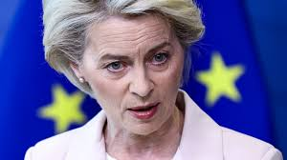
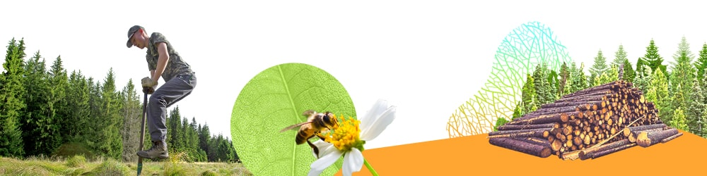
2019.Gada 11.decembris un
“Today is the start of a journey. But this is Europe’s man on the moon moment”
Līdz 2050.gadam Eiropa ir pirmais klimatneitrālais kontinents, līdz 2030.gadam emisijas samazinātas par 55%

Slide 4
Direktīvas un regulas
Direktīva ir ES likums, kas nosaka konkrētus mērķus, prasības un sasniedzamos rezultātus, kas piemērojami ikvienai ES dalībvalstij. Taču katra dalībvalsts izvēlas, kā izvirzītos mērķus sasniegt, un attiecīgi pārņem ES direktīvu nacionālajā likumdošanā
Regula ir visām ES valstīm automātiski saistošs likums!
Pieņemot direktīvas, nacionālajai likumdošanas varai ir pašai jāsecina, kā nonākt līdz mērķim, taču regulas gadījumā visas ES dalībvalstīs to tieši piemēro kā likumu
Process- EK nāk ar sākotnēju priekšlikumu, EP balso un sniedz savus priekšlikumus, līdztekus to skata arī Eiropas Padome (dalībvalstu ministri). Parastās likumdošanas procedūras pamatā ir līdztiesības princips starp Eiropas Parlamentu, kas ievēlēts tiešās vēlēšanās un pārstāv Savienības iedzīvotājus, un Padomi, kura pārstāv dalībvalstu valdības. Pamatojoties uz Komisijas priekšlikumu, abi likumdevēji kopīgi pieņem tiesību aktus. Neviens no tiem nevar pieņemt tiesību aktu bez otra piekrišanas, un abiem likumdevējiem ir jāapstiprina identisks teksts.

Slide 5
Aktuālie ES dokumenti
Atmežošanas regula
Atjaunojamās enerģijas direktīva jeb REDIII
Taksonomijas regula
Dabas atjaunošanas likums

Slide 6
Atmežošanas regula
Statuss- Parlaments nobalsojis, pašlaik trialogs.
Kas var būtiski ietekmēt meža nozari:
Definīcijas un skaidrojumi
Tiek iezīmēti labie un sliktie ciršanas paņēmieni
Prasības par kokmateriālu izsekojamības nodrošināšanu (ģeolokācija)
Pamatotu bažu(trauksmes cēlāju) mehānisma nepamatotas izmantošanas riski

Slide 7
Atjaunojamās enerģijas direktīva jeb REDIII
Parlaments akceptējis:
Subsīdiju atcelšanu primārās biomasas (visa nocirstā apaļkoksne izņemot to, kas nocirsta ugunsgrēku prevencijas pasākumu ietvaros) izmantošanai enerģijas, biodegvielas, elektrības ražošanai;
Primārā biomasa var kalpot dalībvalstu atjaunojamās enerģijas mērķa sasniegšanai bet tiek noteikti griesti, kas atbilst šādas enerģijas patēriņa līmenim laika periodā no 2017-2020. gadam
Primārās biomasas ieguldījums valsts un ES atjaunojamās enerģijas mērķu sasniegšanā ir pakāpeniski jāsamazina līdz 2030.
Enerģētisko koksni nevar iegūt (no go areas) no mežiem ar augstu bioloģisko daudzveidību ( “highly biodiverse forests) un veciem mežiem (“old-growth forests”)
Enerģētisko koksnes iegūšanai jāatbilst ilgtspējīgas meža apsaimniekošanas kritērijiem kas novērstu
materiālam nepiemērotu celmu un sakņu novākšanu, sākotnējo un veco mežu degradāciju vai to pārvēršanu plantācijās, kailcirtes, ja vien tās nerada labvēlīgus un atbilstošus ekosistēmas apstākļus«
6.Būs jāizdod ieviešanas akts kas paredzēs juridiski saistoša kaskādes principa ievērošanu

Slide 8
Taksonomijas regula
ES taksonomija ir tā saucamā “zaļās klasifikācijas sistēma”, kas nosaka kritērijus, pēc kuriem vērtēs, vai konkrētā saimnieciskā darbība atbilst vides un klimata mērķiem.
Izmantojot taksonomiju, par zaļām jeb “videi ilgtspējīgām” tiks atzītas tās saimnieciskās darbības, kas būtiski sekmē vismaz vienu no ES klimata un vides mērķiem, bet tajā pašā laikā būtiski nekaitē pārējiem mērķiem un nodrošina minimālās sociālās garantijas.
Šie mērķi ir:
1. Klimata pārmaiņu mazināšana
2. Pielāgošanās klimata pārmaiņām
3. Ilgtspējīga ūdeņu un jūras resursu izmantošana un aizsardzība
4. Pāreja uz aprites ekonomiku
5. Piesārņojuma novēršana un kontrole
6. Biodaudzveidības un ekosistēmu aizsardzība un atjaunošana

Slide 9
ES Dabas atjaunošanas likums – saistošs dalībvalstīm
Līdz 2050.gadam nodrošināt labu Eiropas nozīmes aizsargājamo biotopu stāvokli vismaz 90% no visiem biotopiem
Nekavējoties nodrošināt biotopu stāvokļa nepasliktināšanos
Papildus biotopu platībām, veikt nepieciešamos atjaunošanas pasākumus, lai uzlabotu meža bioloģisko daudzveidību:
Panākt pieaugošu indikatoru attītstību
Mirušās koksnes daudzums
Mežu īpatsvars ar dažādvecuma mežaudzēm
Mežu savienojamība
Meža putnu indekss
Oglekļa krātuve

Slide 10
Informatīvie ziņojumi
Informatīvais ziņojums “Par Eiropas Savienības nozīmes aizsargājamo biotopu izplatības un kvalitātes apzināšanas rezultātiem un tālāko rīcību aizsargājamo biotopu labvēlīgas aizsardzības stāvokļa nodrošināšanas un tautsaimniecības nozaru attīstības interešu sabalansēšanai”
Informatīvais ziņojums par to, kā sasniegt ES uzstādījumu- 30% ES sauszemes teritorijas aizsargāti, tai skaitā 10% stingri aizsargāti

Slide 11
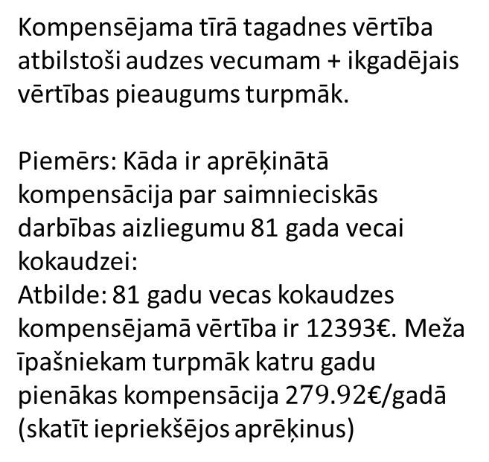
Uzkrātās vērtības kompensācija + ikgadējs maksājums:
Kompensējama tīrā tagadnes vērtība atbilstoši audzes vecumam + ikgadējais vērtības pieaugums turpmāk.
Piemērs: Kāda ir aprēķinātā kompensācija par saimnieciskās darbības aizliegumu 81 gada vecai kokaudzei:
Atbilde: 81 gadu vecas kokaudzes kompensējamā vērtība ir 12393€. Meža īpašniekam turpmāk katru gadu pienākas kompensācija 2$79.92\text{€/}\text{gad}\text{ā}$ (skatīt iepriekšējos aprēķinus)
Aprēķinātā audzes tīrā tagadnes vērtība 12393 €

Slide 12
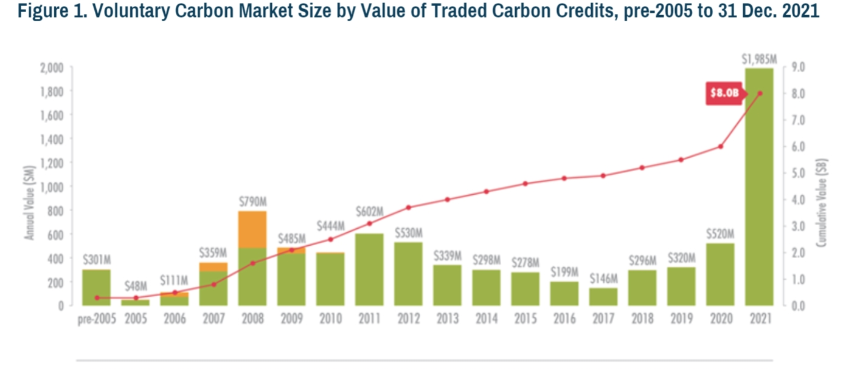
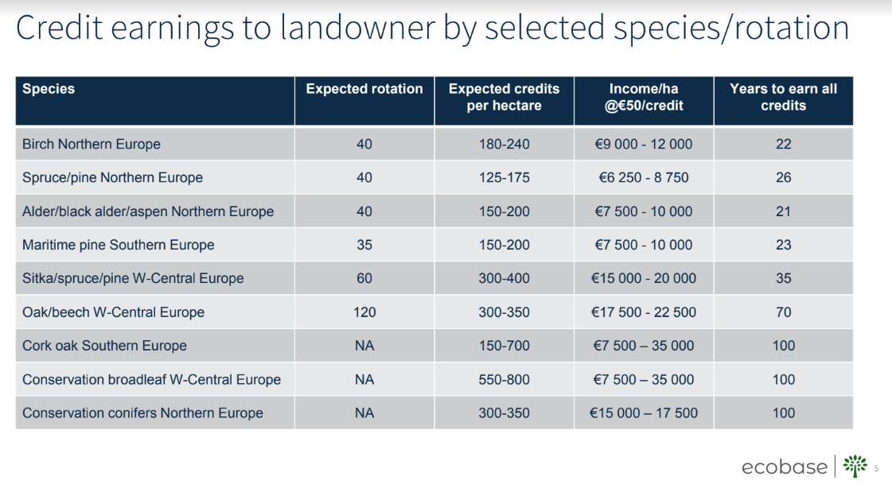
Brīvprātīgie oglekļa tirgi
Latvijā jūtams arvien lielāks piedāvājums iesaistīties brīvprātīgajos oglekļa tirgos
Pagaidām piedāvājumi vairāk saistīti ar apmežošanu, taču nākotnē ir iespējamas arī citas aktivitātes- labāka mežsaimniecības prakse, agromežsaimniecība utt.
Piemēri:
https://www.ecobase.earth/ vai https://www.arbonics.com/

Slide 13
Valsts nodevas par apliecinājumiem saimnieciskajai darbībai
ZM sākotnēji izstrādātā redakcija:
Par apliecinājumu izsniegšanu koku ciršanai galvenā cirtē, ja cirsmas platība ir 0,5 ha vai mazāka | 30,00
Par apliecinājumu izsniegšanu koku ciršanai galvenā cirtē, ja cirsmas platība ir 0,51 ha līdz 1 ha | 50,00
Par apliecinājumu izsniegšanu koku ciršanai galvenā cirtē, ja cirsmas platība ir lielāka par 1 ha | 70,00
Par apliecinājumu izsniegšanu koku ciršanai kopšanas cirtē un sanitārajā izlases cirtē, ja cirsmas platība ir 1 ha vai mazāka | 20,00
Par apliecinājumu izsniegšanu koku ciršanai kopšanas cirtē un sanitārajā izlases cirtē, ja cirsmas platība ir lielāka par 1 ha | 30,00
Par apliecinājumu izsniegšanu koku ciršanai sanitārā vienlaidus un rekonstruktīvā cirtē | 5,00

Slide 14
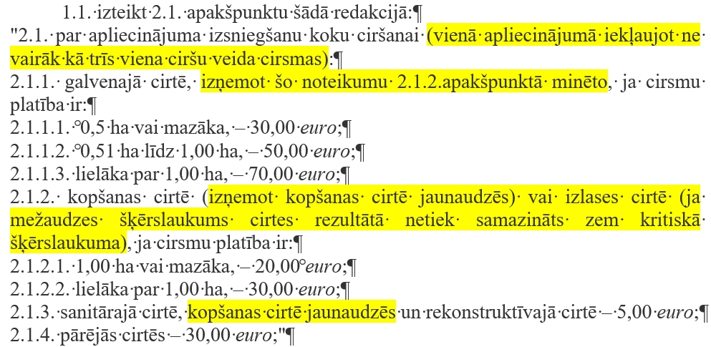
Valsts nodevas par apliecinājumiem saimnieciskajai darbībai
Noteikumu projekta teksts, ko piedāvā kā kompromisu:

Slide 15
Diskusija par atbalsta pasākumu nosacījumiem
Pirmajai atbalsta kārtai atbalsta periodā 2023.-2027. nosacījumus nav iespējams mainīt!
Sākotnējie priekšlikumi pēc reģionālo meža īpašnieku apvienību un kooperatīvu diskusijām nākamajām kārtām:
  1. Jaunaudžu retināšana
  1.1. Baltalkšņu kopšana līdz 10 gadiem, atbalsts tikai 1 reizi.
  1.2. Atbalsts kopšanai līdz 20 gadu vecām skuju un lapu koku audzēm.
  1.3. Atbalstīt kopšanu ne vairāk kā 2 reizes piecu gadu periodā.
  1.4. Darbu izpildes pārbaudes kritērijs- 500 kociņi paliek.

Slide 16
Diskusija par atbalsta pasākumu nosacījumiem
1. Jaunaudžu retināšana
1.5. Ja nākamajās kārtās liels pieprasījums, iespējams jāparedz dažādas likmes fiziskām un juridiskām personām
1.6. Īpašumā esošā platība: Kooperatīviem atruna, ka skatās īpašnieka kopējo platību.
Līdz 50 ha (ieskaitot), 15p
50.1 – 200 10p
200.1 – 500 5p
Virs 500.1 0p
1.7. Viena pretendenta atbalstam pieteiktās platības lielums kārtā:
Līdz 10 ha (ieskaitot) – 30p
10.1 – 15 ha (ieskatot) – 20p
No 15.1 līdz līdz 50 ha (ieskaitot) – 10p
50.1 līdz 100 – 5p
Virs 100.1 – 0p

Slide 17
Diskusija par atbalsta pasākumu nosacījumiem
2. Neproduktīvu audžu nomaiņa
  2.1. Kopšanas atbalsta lielums pēc nomaiņas jāpielīdzina (vai jābūt lielākam) par jaunaudžu retināšanas atbalsta lielumu
  3. Apmežošana
  3.1. Publiskā finansējuma apmērs jāpalielina vismaz līdz 1050 Eur/ha, (pašlaik 651 Eur/ha)
  3.2. Ja to pieļauj tehniskie noteikumi, jāļauj apmežot arī arī meliorētas platības
  3.3. Priekšroka dodama platību apmežošanai uz kūdras augsnēm(jāpievieno kritērijs ar punktiem), jānoskaidro augsnes karšu pieejamība Valsts augu aizsardzības dienestā
  3.4. Atļaut veikt agrotehnisko kopšanu arī 2x gadā (to attiecināt arī uz neproduktīvas audzes nomaiņu un atjaunošanu pēc dabas katastrofām)

Slide 18
Diskusija par atbalsta pasākumu nosacījumiem
4. Atjaunošana pēc dabas katastrofām
  4.1. Jāatbalsta atjaunošana arī pēc egļu astoņzobu mizgraužu postījumiem.
  5. Natura 2000 maksājumi
  5.1. Natura 2000 maksājumi būtu jāsaņem “automātiski”. Jāatceļ prasība prasīt kompensāciju katru gadu!

Slide 19
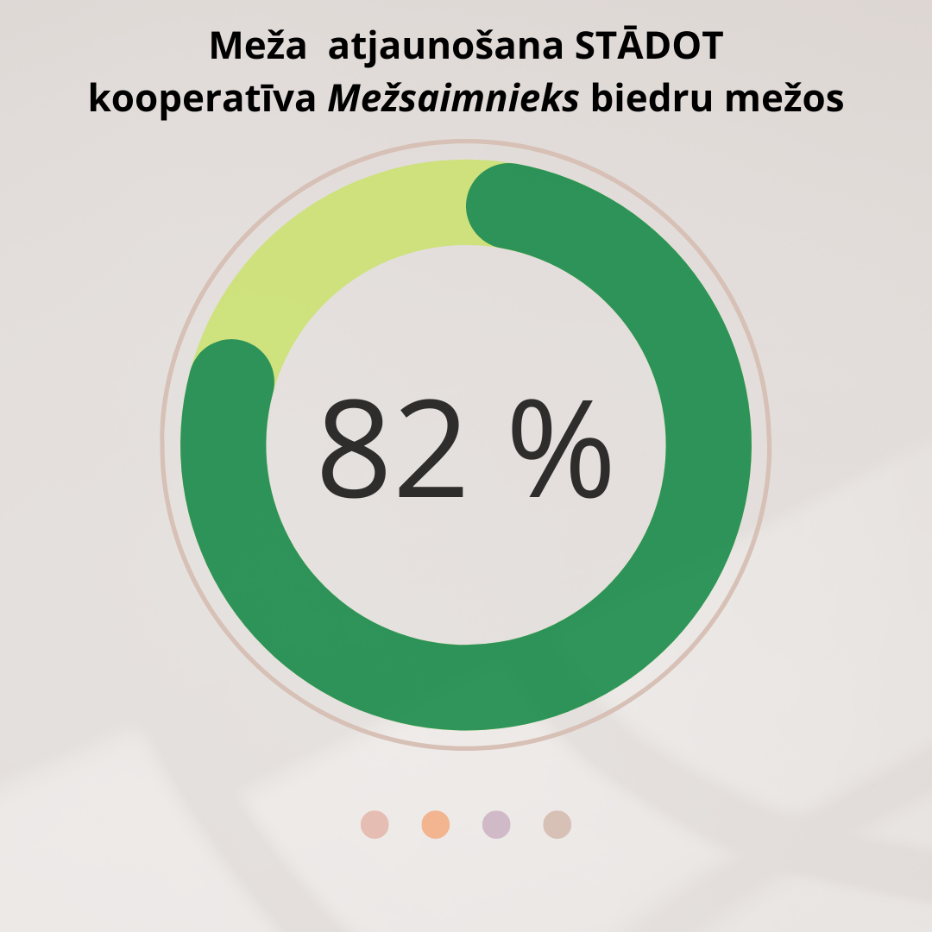
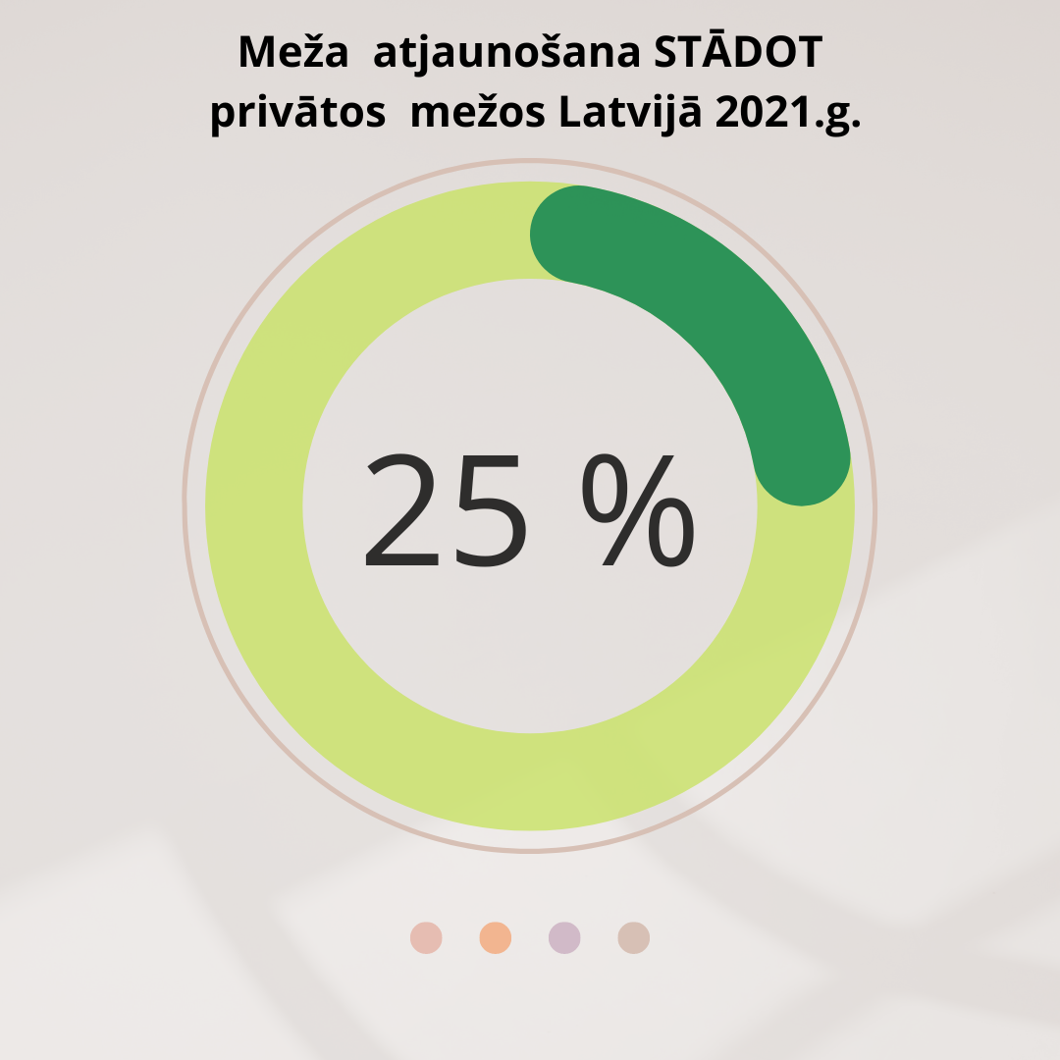
Avots: MPKS “Mežsaimnieks”

Slide 20
Paldies par uzmanību!
www.mezaipasnieki.lv

